Slide 1
知识产权法学

Slide 2
第十五章 商标权的对象

Slide 3

目录
第一节
商标概述
第二节
商标注册条件

Slide 4
本章导语
本章教学目的：了解商标权的对象
本章教学要求：理解商标的概念、功能及种类；掌握商标的注册条件
本章教学重点、难点：商标的法律性质；商标显著性

Slide 5
商标概述
第一节
一、商标的概念
（一）商标的定义：
商标俗称牌子，是经营者为了使自己的商品或服务与他人的商品或服务(同类的)相区别而使用的识别标记。此处经营者指从事商业活动的人，包括我国《商标法》第8条所规定的自然人、法人和其他组织。
商标由以下三项要素构成：其一，使用商标的主体，即经营者；其二，商标标志，如文字、图形、声音等；其三，使用商标标识的商品或服务。

Slide 6
商标概述
第一节
一、商标的概念
（二）商标与其他商业标志的区别
使用于商品和服务上的商业标志，除商标外，还有企业名称、商号、包装、装潢等。这些标志也有一定的识别作用。它们与商标的区别在于：
1. 企业名称表彰的是企业，一个企业只能有一个名称，可以使用于其所有的商品和服务；商标表彰的是商品和服务，一个企业可以有多个商标，分别使用于不同的商品和服务上。商号是企业名称中最具有显著性和识别性的部分，是企业信誉的重要载体，其与商标的关系和企业名称与商标的关系相同。企业名称=行政区域+商号（最重要的）+企业形式
2. 商品的包装、装潢是反不正当竞争法使用的概念。包装属于装潢的一种，不应与装潢并列。装潢是使用于商品外表或其包装上，用于美化商品，吸引消费者购买的平面或立体造型。符合条件的装潢可受著作权保护或申请外观设计专利。装潢与商标的主要区别在于，注册商标不能直接宣传商品或服务的内容、质量、主要原材料等特点，而装潢没有这样的禁忌。

Slide 7
商标概述
第一节
二、商标的功能
（一）基本功能
商标最主要、最基本的功能是来源识别功能。来源识别功能是商标的基本功能，商标的其他功能都是在来源识别功能的基础上派生出来的。商标的识别功能决定了申请注册的商标必须具备显著性，缺乏显著性的商标不能注册；决定了损害商标的显著性是侵害商标权行为的本质特征和判定标准。真正使用商标的是消费者
（二）派生功能
质量担保/品质保证功能：经过长期使用的商标衍生出来的功能
广告宣传

Slide 8
案例：
五粮液公司是五粮液文字、图形和拼音注册商标的权利人，上述商标核定使用商品均为33类的含酒精饮料（不包括啤酒）、酒、酒精饮料（啤酒除外）。上海锦绣前程酒业有限公司为宜宾五粮液酒类销售有限责任公司（由宜宾五粮液股份有限公司与四川省宜宾五粮液集团有限公司共同出资设立）的全国经销商，依据天源通海公司和锦绣前程公司签订的购销协议，天源通海公司成为五粮液锦绣前程系列酒山东省营运商。天源通海公司在招商广告、连锁店加盟手册、授权经销合同书中均使用了五粮液图形和文字商标，五粮液公司以上述使用行为侵犯商标权且构成不正当竞争为由提起诉讼。

Slide 9
裁判摘要：
天源通海公司是五粮液公司生产的“锦绣前程”系列酒的山东运营商，其在上述经营活动中使用五粮液文字、图形和拼音商标虽未经五粮液公司许可，但其使用上述商标的意图是指明“锦绣前程”系列酒是五粮液公司所生产、其为五粮液公司“锦绣前程”系列酒的山东运营商，且五粮液三字既是五粮液公司的商标亦为五粮液公司的字号，“锦绣前程”系列酒本身标注五粮液图形商标。同时，天源通海公司在经营活动中使用涉案商标是为了更好地宣传推广和销售“锦绣前程”系列酒，亦无主观恶意，这种使用行为并没有破坏商标识别商品来源的主要功能，未侵犯五粮液公司的涉案商标专用权。

Slide 10
商标概述
第一节
三、商标的种类
（一）商品商标和服务商标
商品商标是使用于商品上，用于识别经营者提供的商品的商标。
服务商标是经营者为将自己提供的服务与他人的服务相区别而使用的商标。服务商标的使用方式包括：
（1）直接使用于服务，如使用于服务介绍手册、服务场所的招牌、店堂装饰、工作人员服饰、招贴、与服务相关的配套用具等。
（2）将商标使用在广告中。

Slide 11
商标概述
第一节
三、商标的种类
（二）集体商标、证明商标和普通商标
集体商标是指以团体、协会或其他组织的名义注册，供本组织成员在商事活动中使用，用以表明使用者在该组织中的成员资格的商标。
证明商标是指用以证明使用该商标的商品或服务的原产地、原材料、制作方法、质量或其他特定品质的商标。（“纯羊毛”“绿色生产”）
我国商标法规定，地理标志可以作为集体商标或者证明商标申请注册。
相对于集体商标和证明商标，由法人、自然人和其他组织申请注册供自己使用的商标是普通商标。普通商标、证明商标与集体商标的主要区别在于，普通商标可以自由转让和许可他人使用，集体商标和证明商标的转让有主体资格的限制。

Slide 12



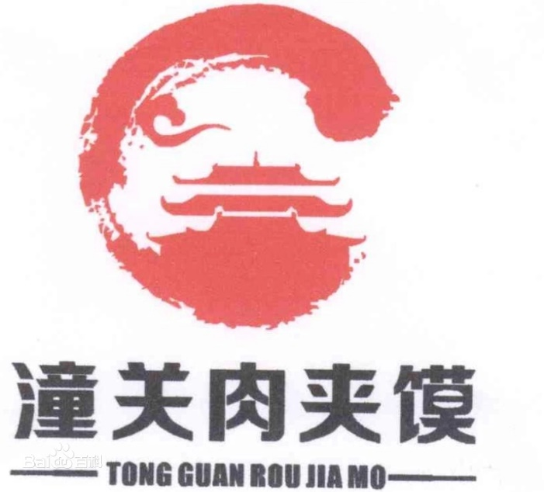
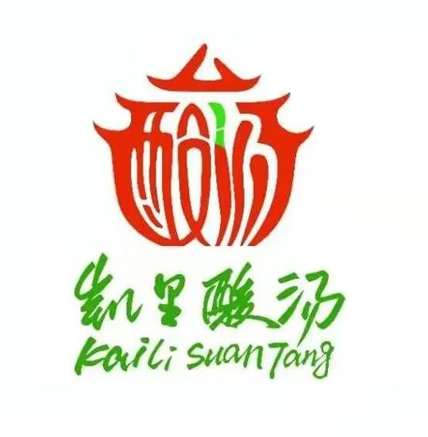
集体商标：

Slide 13






证明商标

Slide 14
商标概述
第一节
三、商标的种类
（三）联合商标和防御商标
联合商标是指同一民事主体在同一种或类似商品上注册的一组近似商标，在这些近似商标中，首先或者主要使用的商标为主商标，其他商标为联合商标。（防止其他人注册影响自身）eg.娃哈哈也注册了很多其他的，娃娃哈、娃哈呵
防御商标是指同一民事主体在不同类别的若干商品上注册的相同的商标。原先注册的商标是主商标，其他商标是防御商标。例如，海尔集团不仅在洗衣机、冰箱等家电产品上注册了“海尔”商标，还在其他类别的商品上也注册了“海尔”商标。

Slide 15
商标概述
第一节
三、商标的种类
（四）视觉商标和非视觉商标
视觉商标是指商标标识是由可视性标识，如文字、图形、颜色、三维标志等组成的商标。又可分为平面商标、立体商标和动态商标。
非视觉商标主要有声音商标、气味商标和触觉商标。我国2013年修法时增加声音作为商标构成要素，同时删除了对商标标识“可视性”的要求。但是，我国目前尚未准许气味商标、触觉商标和动态商标注册。
下一页

Slide 16
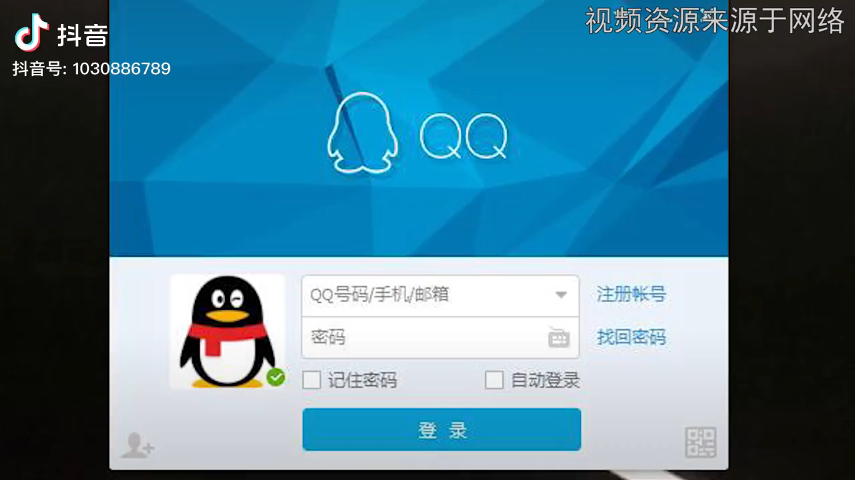

Slide 17
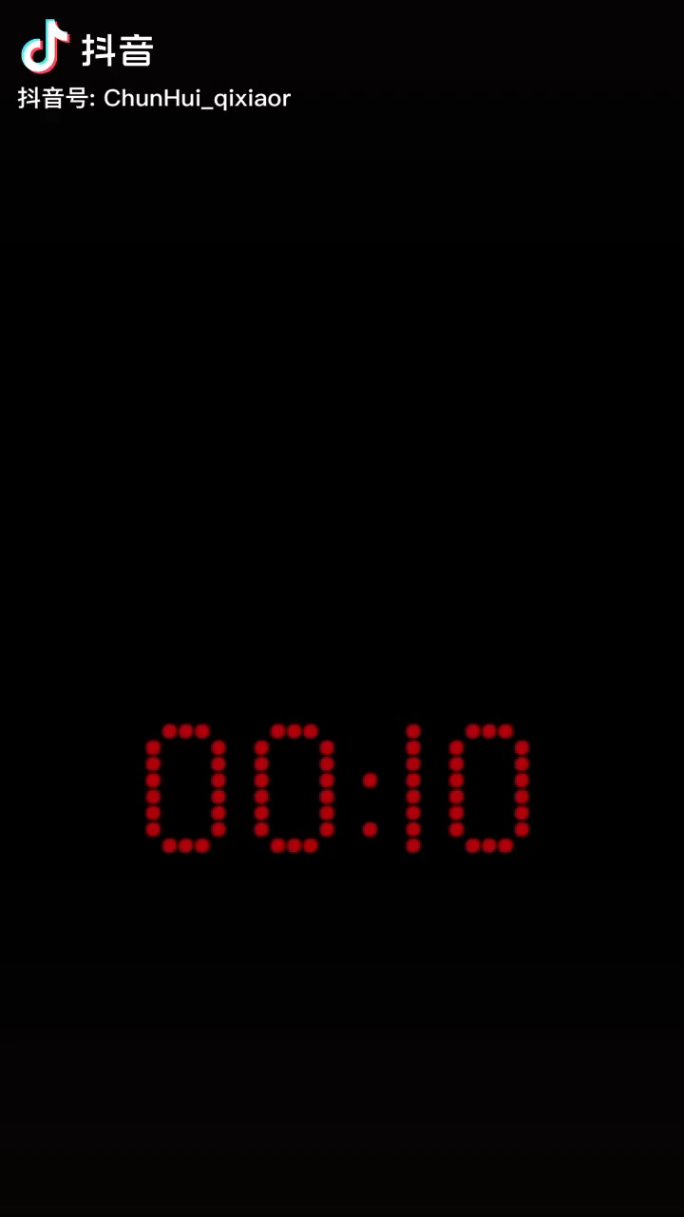

Slide 18


Slide 19
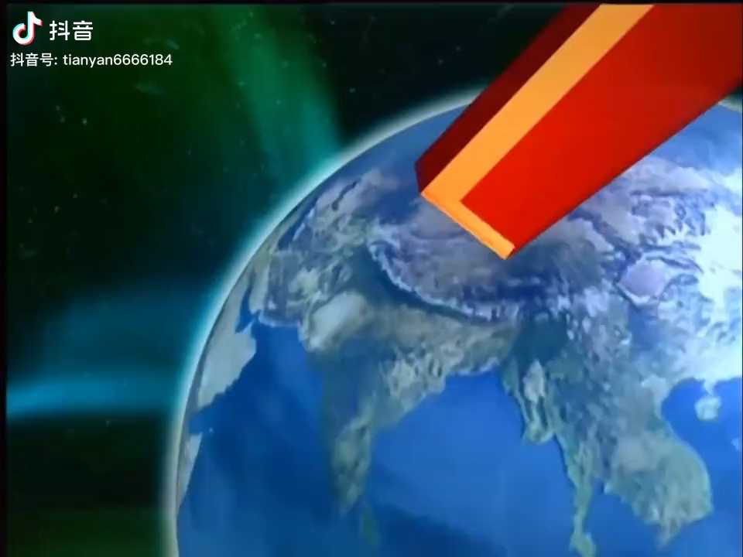
返回

Slide 20
商标概述
第一节
三、商标的种类
（五）注册商标和未注册商标
注册商标是依法经核准注册的商标。注册商标享有专用权，受法律保护。《商标法》第56条规定，注册商标的专用权，以核准注册的商标和核定使用的商品为限。注册人要在超出注册核定的商品或服务上取得商标权，需要另行申请注册。
未注册商标是经营者在经营活动中使用的未经商标局核准注册的商标。未注册商标不享有商标专用权，但是可以使用，并可基于使用所产生的影响和信誉，受商标法和反不正当竞争法提供的相应保护，但是，未注册商标不享有商标权，不能对他人提起侵权之诉，除未注册驰名商标外，商标被他人抢先注册满5年后，未注册商标使用人不能再申请宣告注册无效。

Slide 21
商标注册条件
第二节
一、合法性
合法性包括两方面的要求：
1.商标标识的构成要素应当符合法律的规定。
《商标法》第8条规定：“任何能够将自然人、法人或者其他组织的商品与他人的商品区别开的标志，包括文字、图形、字母、数字、三维标志、颜色组合和声音等，以及上述要素的组合，均可以作为商标申请注册。”申请注册的商标标识如果不符合该条规定，则不予受理。

Slide 22
商标注册条件
第二节
一、合法性
合法性包括两方面的要求（续）：
2.绝对禁止条件
《商标法》第10条规定，下列标志不能作为商标使用：
（1）同中华人民共和国的国家名称、国旗、国徽、国歌、军旗、军徽、军歌、勋章等相同或者近似的，以及同中央国家机关的名称、标志、所在地特定地点的名称或者标志性建筑物的名称、图形相同的；
（2）同外国的国家名称、国旗、国徽、军旗等相同或者近似的，但经该国政府同意的除外；
（3）同政府间国际组织的名称、旗帜、徽记等相同或者近似的，但经该组织同意或者不易误导公众的除外；
（4）与表明实施控制、予以保证的官方标志、检验印记相同或者近似的，但经授权的除外；

Slide 23
（5）同“红十字”“红新月”的名称、标志相同或者近似的；
（6）带有民族歧视性的；
（7）带有欺骗性，容易使公众对商品的质量等特点或者产地产生误认的；
（8）有害于社会主义道德风尚或者有其他不良影响的。
县级以上行政区划的地名或者公众知晓的外国地名，不得作为商标。但是，地名具有其他含义或者作为集体商标、证明商标组成部分的除外；已经注册的使用地名的商标继续有效。

Slide 24
案例：
2005年10月20日，劲牌有限公司向国家工商行政管理总局商标局（简称商标局）申请在第33类果酒（含酒精）、开胃酒、蒸馏饮料、葡萄酒、酒（饮料）、米酒、含酒精液体、酒精饮料（啤酒除外）、黄酒、食用酒精等商品上注册第4953206号“中国劲酒”商标（简称申请商标）。2008年2月26日，商标局作出商标驳回通知书，认为申请商标内含我国国名，不得作为商标使用，不宜注册，根据《商标法》第十条第一款第（一）项、第二十八条的规定，驳回申请商标的注册申请。
劲牌有限公司不服该驳回决定，向商标评审委员会申请复审称：申请商标中的主体“劲”是劲牌有限公司已经注册的商标，具有很高的知名度，已经被认定为驰名商标。申请商标中的“中国”与“劲”字的字体、表现形式均不相同，“中国”在申请商标中仅仅起到表示申请人所属国的作用。根据《商标审查及审理标准》，申请商标不在禁止注册的范围之列，应予初步审定公告。2008年11月24日，商标评审委员会作出商评字[2008]第28028号《关于第4953206号“中国劲酒”商标驳回复审决定书》（简称第28028号决定），认为申请商标中的“中国”为我国国家名称，属于《商标法》第十条第一款第（一）项明确规定不得作为商标使用的标志，依法应予驳回。劲牌有限公司关于在其较有知名度的商标中加入“中国”就可当然获准注册的主张缺乏法律依据。因此，商标评审委员会决定驳回申请商标的注册申请。

Slide 25

一审法院意见：
申请商标为“中国劲酒”文字及方章图形共同构成的组合商标，其中文字“劲”字体为行书体，与其他三字字体不同，字型苍劲有力，明显突出于方章左侧，且明显大于其它三字，是申请商标的显著识别部分。方章图案中的“中国酒”三字，字体明显有别于“劲”字，虽然包含有中国国名，但该国名部分更容易使消费者理解为商标申请人的所属国。商标评审委员会作出的第28028号决定仅以申请商标中的“中国”为我国国家名称为由，即认定申请商标属于《商标法》第十条第一款第（一）项规定的不得作为商标使用的标志，主要证据不足。北京市第一中级人民法院于2009年4月7日作出（2009）一中行初字第441号行政判决，依据《行政诉讼法》第五十四条第（二）项第1目之规定，判决撤销第28028号决定。案件受理费100元，由商标评审委员会负担。

Slide 26
二审法院意见：
《商标法》第十条第一款第（一）项规定，同中华人民共和国的国家名称相同或者近似的标志不得作为商标使用。上述法律规定表明，在一般情况下禁止将与我国国名相同或者近似的标志作为商标使用，但申请商标所含我国国名与其他具备显著特征的标志相互独立，国名仅起表示申请人所属国作用的除外。本案申请商标为“中国劲酒”文字及方章图形共同构成的组合商标。其中文字“劲”字字体为行书体，与其他三字字体不同，字型苍劲有力，明显突出于方章左侧，且明显大于其它三个字，是申请商标的显著识别部分。方章图案中的“中国酒”三字，字体明显有别于“劲”字，虽然包含有中国国名，但该国名部分更容易使消费者理解为仅起商标申请人所属国的作用。因此，商标评审委员会作出的第28028号决定认定事实不清，主要证据不足，一审法院判决予以撤销正确，应予维持。

Slide 27
再审法院意见：
《商标法》第十条第一款第（一）项规定，同中华人民共和国的国家名称相同或者近似的标志不得作为商标使用。此处所称同中华人民共和国的国家名称相同或者近似，是指该标志作为整体同我国国家名称相同或者近似。如果该标志含有与我国国家名称相同或者近似的文字，且其与其他要素相结合，作为一个整体已不再与我国国家名称构成相同或者近似的，则不宜认定为同中华人民共和国国家名称相同或者近似的标志。本案中，申请商标可清晰识别为“中国”、“劲”、“酒”三部分，虽然其中含有我国国家名称“中国”，但其整体上并未与我国国家名称相同或者近似，因此申请商标并未构成同中华人民共和国国家名称相同或者近似的标志，商标评审委员会关于申请商标属于《商标法》第十条第一款第（一）项规定的同我国国家名称相近似的标志，据此驳回申请商标的注册申请不妥，予以纠正，其相关申诉理由亦不予支持。

Slide 28
但是，国家名称是国家的象征，如果允许随意将其作为商标的组成要素予以注册并作商业使用，将导致国家名称的滥用，损害国家尊严，也可能对社会公共利益和公共秩序产生其他消极、负面影响。因此，对于上述含有与我国国家名称相同或者近似的文字的标志，虽然对其注册申请不宜根据《商标法》第十条第一款第（一）项进行审查，但并不意味着属于可以注册使用的商标，而仍应当根据《商标法》其他相关规定予以审查。例如，此类标志若具有不良影响，仍可以按照《商标法》相关规定认定为不得使用和注册的商标。据此，就本案而言，原审判决理由不当，应予纠正，但其撤销第28028号决定的结论正确，应予以维持。本案中，商标评审委员会仍需就申请商标是否违反《商标法》其他相关规定进行审查，故需判决商标评审委员会重新作出复审决定。

Slide 29
案例：
2007年1月4日，吴桂华提出第5826709号“钓鱼岛”商标（简称申请商标）的注册申请，申请类别为第33类，指定使用商品为含酒精饮料（不包括啤酒）、酒（饮料）、烧酒（米或糖蜜酿造）、烈性酒、米酒、白兰地酒、威士忌酒、葡萄酒、开胃酒、果酒。2009年4月16日，国家工商行政管理总局商标局（简称商标局）以“钓鱼岛”是台湾省的附属岛屿，自古以来就是中国领土不可分割的一部分，但中日两国长期以来对钓鱼岛的领土权存有争端，以此作商标容易造成政治上的不良影响为由，决定驳回申请商标的注册申请。 吴桂华不服，向国家工商行政管理总局商标评审委员会（简称商标评审委员会）申请复审。2009年11月30日，商标评审委员会作出商评字〔2009〕第33927号《关于第5826709号“钓鱼岛”商标驳回复审决定书》（简称第33927号决定），对申请商标予以驳回。吴桂华不服，向北京市第一中级人民法院提起诉讼。

Slide 30
一审法院意见：
《中华人民共和国商标法》（简称《商标法》）第十条第一款第（八）项规定，有害于社会主义道德风尚或者有其他不良影响的标志不得作为商标使用。本案中，吴桂华申请注册的商标为“钓鱼岛”，稍具地理知识的人都知道钓鱼岛位于中国的东海海域，是中国领土不可分割的一部分。但中日两国长期以来对钓鱼岛的领土主权问题存有争端，吴桂华以钓鱼岛作为商标提出申请注册，容易造成政治上的不良影响，故对被诉决定认定的事实及结论予以确认。

Slide 31
二审法院意见：
根据《商标法》第十条第一款第（八）项的规定，有害于社会主义道德风尚或者有其他不良影响的标志不得作为商标使用。此处的“社会主义道德风尚”是指人们共同生活及其行为的准则、规范以及在一定时期内社会上形成的良好风气和习惯；“其他不良影响”是指商标的文字、图形或者其他构成要素对我国的政治、经济、文化、宗教、民族等生活公共利益和公共秩序产生消极的、负面的影响。本案中，吴桂华申请注册的商标为“钓鱼岛”，稍具地理知识的人都知道钓鱼岛位于中国的东海海域，是中国领土不可分割的一部分。但中日两国长期以来对钓鱼岛的领土主权问题存有争端，吴桂华以钓鱼岛作为商标提出申请注册，容易造成政治上的不良影响。原审判决和被诉决定认定事实及结论并无不当，本院应予维持。吴桂华关于其申请注册“钓鱼岛”商标不会导致《商标法》第十条第一款第（八）项所称的不良影响的相关主张，缺乏依据，本院不予支持。吴桂华关于多家企业注册、使用“钓鱼岛”商标，故本案申请商标应予注册的上诉主张，与本案中申请商标能否获准注册没有必然联系，故其相关主张本院不予支持。

Slide 32
案例：
申请商标为第13172794号“夺魂之镰”商标，由暴雪娱乐有限公司（简称暴雪公司）于2013年9月2日向中华人民共和国国家工商行政管理总局商标局（简称商标局）提出注册申请，指定使用于国际分类第41类的提供在线计算机游戏（娱乐服务）、通过全球计算机网络提供计算机游戏、提供与在线计算机游戏相关的新闻和信息服务项目上。2014年10月13日，商标局作出《商标驳回通知书》，认为申请商标使用于指定服务上，易产生不良社会影响，故驳回了申请商标的注册申请。暴雪公司不服向商标评审委员会申请复审，其主要理由为：通过暴雪公司长期大量的宣传，中国的相关公众对于申请商标“夺魂之镰”已经有了充分的了解，且“夺魂之镰”与暴雪公司推出的《暗黑破坏神3》的资料片已经在相关公众中形成了一一对应的关系，故申请商标具有可注册性，请求准予申请商标初步审定。为证明其主张，暴雪公司向商标评审委员会提交了百度百科信息、媒体报道等证据的复印件。 2015年7月13日，商标评审委员会作出商评字［2015］第47954号《关于第13172794号“夺魂之镰”商标驳回复审决定书》（简称被诉决定），认定：申请商标为“夺魂之镰”，将该文字使用于指定服务上，易产生不良影响，依法不得作为商标注册。

Slide 33
一审法院意见：
申请商标的申请注册未构成商标法第十条第一款第（八）项规定的“有害于社会主义道德风尚或者其他不良影响的”相关情形，商标评审委员会对此认定错误，应予纠正。依照《中华人民共和国行政诉讼法》第七十条第（一）项之规定，判决：一、撤销被诉决定；二、商标评审委员会重新作出决定。

Slide 34
二审法院意见：
在审查判断有关标志是否构成具有其他不良影响的情形时，应当考虑该标志或者其构成要素是否可能对中国政治、经济、文化、宗教、民族等社会公共利益和公共秩序产生消极、负面影响。申请商标为中文“夺魂之镰”，其含义虽然具有一定惊悚色彩，但并未超出社会公众普遍的接受程度，也未对中国的政治、经济、文化、宗教、民族等社会公共利益和公共秩序产生消极、负面的影响。因此申请商标的申请注册未违反商标法第十条第一款第（八）项的规定。商标评审委员会相关上诉理由缺乏事实及法律依据，本院对此不予支持。

Slide 35
案例：
第3011175号“泰山大帝”商标（即争议商标）于2010年4月14日经核准转让予万佳公司。泰山石膏公司于2013年5月17日向商标评审委员会提出争议申请，其主要理由为：争议商标有害于宗教信仰、宗教感情或者民间信仰，容易使公众对商品的质量等特点或者提供者的资质产生误认。

Slide 36
一、二审裁判摘要：
一审法院认为，“泰山大帝”为道教众神之一，万佳公司将“泰山大帝”申请注册为商标并进行使用，容易伤害宗教人士、道教信众的宗教感情，构成《商标法》第10条第1款第（八）项规定的情形，应予撤销。二审法院认为，一审法院及商标评审委员会认定“泰山大帝”为道教山东泰山地区独有的神灵名称缺乏依据，应予纠正。

Slide 37
再审裁判摘要：
判断有关标志是否构成具有其他不良影响的情形时，应当考虑该标志或者其构成要素是否可能对我国政治、经济、文化、宗教、民族等社会公共利益和公共秩序产生消极、负面影响。如果某标志具有宗教含义，不论相关公众是否能够普遍认知，该标志是否已经使用并具有一定知名度，通常可以认为该标志的注册有害于宗教感情、宗教信仰或者民间信仰，具有不良影响。本案中判断“泰山大帝”是否系道教神灵的称谓，是否具有宗教含义，不仅需考量本案当事人所提交的相关证据，也需考量相关宗教机构人士的认知以及道教在中国民间信众广泛的历史渊源和社会现实。“泰山大帝”的称谓系客观存在，具有宗教含义，将“泰山大帝”作为商标加以注册和使用可能会对宗教信仰、宗教感情或者民间信仰造成伤害，从而造成不良影响，属于《商标法》第10条第1款第（八）项规定的情形，应予撤销。

Slide 38
案例：
1996年1月25日，九江酒厂提出第1029013号 “Jiu jiang”商标（下称被异议商标）注册申请，并于1997年3月14日被初步审定公告，指定使用商品为第33类酒。广东食品进出口公司以被异议商标“Jiu jiang”系江西省九江市行政区划名，不得作为商标注册为由提起商标异议申请。1999年11月4日，国家工商行政管理总局商标局（简称商标局）作出（1999）商标异字第5040号《关于第1029013号“Jiu jiang”商标异议裁定》（简称（1999）第5040号裁定），裁定被异议商标不予核准注册。九江酒厂不服，于1999年11月19日向商标评审委员会提起复审请求。2007年8月22日，商标评审委员会作出商评字〔2007〕第5871号《关于第1029013号“Jiu jiang”商标异议复审裁定书》（简称第5871号裁定），裁定被异议商标予以核准注册。广东食品进出口公司不服，向北京市第一中级人民法院提起诉讼。

Slide 39
一审法院意见：
广东食品进出口公司在诉讼中称，九江市是江西省三大城市之一，2001年10月18日，被国家旅游局授予“中国优秀旅游城市”称号，历史上曾有柴桑、浔阳、江州等许多古城名流传于世，其城郊的庐山被列入《世界遗产名录》。其欲证明庐山是名山，在九江市郊，因此，九江市也是著名的旅游城市。然而，庐山虽是名山，为公众所知晓，但不等于九江市必然也是公众所知晓的旅游城市，因山知名而城知名并非绝对，九江市历史悠久，但不意味着公众均知晓，特别是其地域以外的公众，广东食品进出口公司并未提供类似影响公众记忆的普遍性文化传播证据，用以证明公众应该知晓九江市是著名的旅游城市这一事实。

Slide 40
根据各方当事人一致认可的事实，即“九江双蒸酒”属于广东省佛山市南海区九江镇的特产并属于知名商品，又因该商品广泛流通于珠江三角洲地区，由此可以证明该商品的消费者完全知晓该商品的产地来源，不易发生此“Jiu jiang ”与彼“九江市”的混淆。又由于尚无证据证明江西省九江市也出产“九江双蒸”类米酒或其系列产品，并使之成为特产而为人所知，导致产品来源的混淆，故此，拼音“Jiu jiang ”尽管含有“九江”音意，但非是汉字“九江”本身，并不属于商标法第十条第二款、第十一条第（三）项予以禁用的标识，用在酒商品上具有作为注册商标应当具备的区别相同商品不同来源的作用。
综上，北京市第一中级人民法院依照《中华人民共和国行政诉讼法》第五十四条第（一）项之规定，判决：维持商标评审委员会第5871号裁定。

Slide 41
二审法院意见：
我国商标法第十条第二款规定，县级以上行政区划的地名不得作为商标；但是，地名具有其他含义的除外。被异议商标“Jiu jiang”虽为拼音形式，但其发音与江西省九江市的“九江”发音相同，江西省九江市属于县级以上行政区划，在被异议商标指定使用的酒类商品上使用“Jiu jiang”容易使消费者误认为商品来源于江西省九江市，因此为避免造成产地误认，被异议商标不应予以核准注册。商标评审委员会和原审判决对被异议商标“Jiu jiang” 准予注册的依据不足，本院予以纠正；广东食品进出口公司的上诉理由成立，本院对此予以支持。

Slide 42

案例：
2002年10月8日，华盛顿苹果委员会在第31类鲜水果上向中华人民共和国工商行政管理总局商标局（简称商标局）提出了3330317 号“华盛顿及图”商标（即申请商标）的注册申请。 商标局作出的ZC3330317BH1号商标驳回通知书认定：“华盛顿”是美国的首都，为公众知晓的外国地名。因此，根据《商标法》第十条第二款、第二十八条的规定驳回申请。华盛顿苹果委员会不服，于2003年5月9日向商标评审委员会申请复审。

Slide 43
商评委意见：
申请商标由 “华盛顿”与苹果图形组合构成。首先，“华盛顿”，为美国一州名，属公众知晓的外国地名，不得作为商标使用。虽然华盛顿苹果委员会复审理由称“华盛顿”也可理解是普通的英文姓氏，但对于中国消费者来讲，看到此文字时，一般易理解为是指美国一地名，已构成商标法第十条第二款规定的不得作为商标使用的标志。其次，申请商标可否获准注册是由各保护国国内法决定的，由于法域的不同，华盛顿苹果委员会提供申请商标在美国、俄罗斯、日本、欧盟等国家和地区获准注册的证据不能成为申请商标在我国注册的当然理由。因此，商标评审委员会依据现行商标法第十条第二款、第二十八条的规定，决定对华盛顿苹果委员会的申请商标予以驳回，不予公告。

Slide 44
一审法院意见：
我国商标法第十条第二款规定，县级以上行政区划的地名或者公众知晓的外国地名，不得作为商标。但是，地名具有其他含义或者作为集体商标、证明商标组成部分的除外。由该规定可知，对于地名，我国商标法规定其不仅不得作为商标注册，亦不得作为商标使用。在此基础上，对于该条规定但书条款中的其他含义，应理解为其不仅要求该地名具有地名之外的其他含义，亦要求该其他含义强于地名含义。本案中，申请商标由“WASHINGTON”及图形组成，其中的文字部分“WASHINGTON”为主要认读部分。因“WASHINGTON”是我国公众知晓的美国地名，故判断其能否作为商标注册，取决于其是否具有其他含义。“WASHINGTON”虽除是美国地名外，亦是普通英文姓氏及美国首位总统姓名，但鉴于相对于中国相关公众而言，其更容易被理解为美国地名，故该标志不应认定为具有商标法第十条第二款规定的其他含义。据此，申请商标并无其他含义，不符合商标法第十条第二款的规定，不应作为注册商标并使用。

Slide 45
二审法院意见：
《中华人民共和国商标法》第十条第二款规定，县级以上行政区划的地名或者公众知晓的外国地名，不得作为商标。但是，地名具有其他含义或者作为集体商标、证明商标组成部分的除外。该条规定但书条款中的“其他含义”，应理解为其不仅要求该地名具有地名之外的其他含义，亦要求该其他含义强于地名含义。构成商标的某一词语可能具有多重含义，但相关公众对商标含义的理解应以其首要的、最常见的含义为准。对于中国相关公众而言，“WASHINGTON”一词作为美国首都的含义，应强于该词作为英语国家人名姓氏的含义。另外，上诉人提交的证据不足以证明申请商标经长期使用获得了第二含义。从申请商标看，其由文字和苹果图形组合而成，但这种组合并没有形成区别于原有含义的新的含义，且苹果图形对于鲜水果等商品具有描述性，因此申请商标的主要认读部分是文字“WASHINGTON”，仍应适用商标法第十条第二款的规定。《巴黎公约》第六条规定，商标的申请和注册条件由本联盟各国由其本国法律决定。因此，申请商标是否应予注册应依据我国商标法予以确定。

Slide 46
3.相对禁止条件
下列标志不得作为商标注册：
（一）仅有本商品的通用名称、图形、型号的；
（二）仅直接表示商品的质量、主要原料、功能、用途、重量、数量及其他特点的；
（三）其他缺乏显著特征的。
前款所列标志经过使用取得显著特征，并便于识别的，可以作为商标注册。

Slide 47
案例：
罗须公司经国家商标局核准于2000年10月14日注册了“散利痛”商标。2001年4月16日，西南药业公司以“散利痛”系药品通用名称为由，请求商标评审委员会撤销该商标。经审查，2005年商标评审委员会作出维持注册的裁定。二审判决后，拜耳公司依法受让了“散利痛”商标并向最高人民法院提交了参加本案再审诉讼的声明，罗须公司也向最高人民法院申请不再以自己的名义参加再审诉讼，并同意拜耳公司承继罗须公司在该案中的全部诉讼权利和义务。

Slide 48
一审、二审裁判摘要
通用名称包括法定的通用名称和约定俗成的通用名称，被列入地方药品标准的名称原则上应认定为通用名称，但如该国家药品标准修改后则不宜仍将其认定为法定的通用名称；判定其是否是通用名称的标准应当是其是否是已为同行业经营者约定俗成、普遍使用的表示某类商品的名词。

Slide 49
再审裁判摘要
“散利痛”虽因列入四川、上海地方药品标准而成为该药品的通用名称，但2001年10月31日以后，因相关国家药品标准的修订不再是法定的通用名称，商评委根据作出评审裁定前同行业对该名称的实际使用情况等事实，认定“散利痛”具有显著性并维持其注册的裁定并无不当，原审法院维持其裁定的裁判结果正确。

Slide 50
商标注册条件
第二节
二、显著性
商标的显著性是指商标标识具有显著特征，能够将使用人的商品或服务与他人的商品或服务区别开来。——《商标法》第9条
显著性要求是由商标的基本功能决定的。商标的基本功能是识别商品或服务的来源，不能识别商品或服务的来源的标志不能作商标。——《商标法》第11条
商标显著性分为固有显著性和获得显著性。固有显著性是指一个标志使用在特定的商品或服务上，具有识别来源的作用。获得显著性是指一个标志使用于特定的商品或服务上本来不能起到识别来源的作用，不具有显著性，但经过使用，产生了识别作用，获得了显著性。获得显著性通常是指缺乏显著性的描述性标志通过使用获得的显著性。

Slide 51
人民法院审查诉争商标是否具有显著特征，应当根据商标所指定使用商品的相关公众的通常认识，判断该商标整体上是否具有显著特征。商标标志中含有描述性要素，但不影响其整体具有显著特征的；或者描述性标志以独特方式加以表现，相关公众能够以其识别商品来源的，应当认定其具有显著特征。
诉争商标为外文标志时，人民法院应当根据中国境内相关公众的通常认识，对该外文商标是否具有显著特征进行审查判断。标志中外文的固有含义可能影响其在指定使用商品上的显著特征，但相关公众对该固有含义的认知程度较低，能够以该标志识别商品来源的，可以认定其具有显著特征。

Slide 52

案例：
内蒙古小肥羊公司于2001年12月18日申请注册第3043421号“小肥羊及图”组合商标，后经国家工商行政管理总局商标局初步审定公告。西安小肥羊烤肉馆提出异议后，商标局驳回了其异议申请。西安小肥羊烤肉馆不服，请求商评委复审，后裁定准予“小肥羊及图”商标注册。

Slide 53
裁判摘要：
“小肥羊”文字在一定程度上确实表示了“涮羊肉”这一餐饮服务行业的内容和特点，故包头市小肥羊酒店于1999年12月14日在第42类上申请“小肥羊及图”、西安小肥羊烤肉馆于2000年10月23日在第42类上申请“小肥羊及图”商标，商标局对于“小肥羊”文字均不予批准。这就是说，“小肥羊”文字作为商标缺乏固有显著性，因此，西安小肥羊烤肉馆关于内蒙古小肥羊公司违反《商标法》第31条，抢先注册其在先使用并具有一定影响的未注册商标的主张不能成立，但这并不排除“小肥羊”文字可以通过使用和宣传获得“第二含义”和显著性。实际上，内蒙古小肥羊公司自2001年7月成立后，采用了连锁加盟的经营方式，服务的规模和范围急剧扩张，2001年度即被评委中国餐饮百强企业，2002年度又位列中国餐饮百强企业第二名，至争议商标于2003年审定公告时，在全国具有了很高的知名度，从而使“小肥羊”文字标识通过内蒙古小肥羊公司大规模的使用与宣传，已经获得了显著性，并且便于识别，应当准予作为商标注册。

Slide 54
案例：
2010年11月12日，创博亚太公司向国家工商行政管理总局商标局提出微信商标的注册申请。2011年8月27日，该商标经商标局初步审定公告。在法定异议期内，第三人张新河对该商标提出异议。2013年3月19日，商标局作出裁定，被异议商标不予核准注册。创博亚太公司不服该裁定，向商标评审委员会提出复审申请。2014年10月22日，商标评审委员会作出不予核准注册的裁定。创博亚太公司不服，向北京知识产权法院提起行政诉讼。北京知识产权法院一审判决维持商标评审委员会裁定后，创博亚太公司向北京市高级人民法院提起上诉。

Slide 55
商评委意见：
考虑该案的事实，如核准微信商标注册，将会对多达4亿的微信注册用户以及公共服务微信用户带来极大不便乃至损失，同时也可能使他们对创博亚太公司提供的“微信”服务的性质和内容产生误认，从而可能对社会公共利益和公共秩序产生消极、负面的影响。因此被异议商标已经构成商标法第十条第一款第（八）项“有害于社会主义道德风尚或者有其他不良影响的标志不得作为商标使用”所禁止的情形。

Slide 56
法院意见：
由于具有其他不良影响属于商标注册的绝对禁止事项，因此在认定时必须持相当慎重的态度。本案中，被异议商标由中文“微信”二字构成，现有证据不足以证明该商标标志或者其构成要素有可能会对社会公共利益和公共秩序产生消极、负面影响。同时，创博亚太公司的商标注册申请行为也难以认定其他不良影响的存在。即使微信由腾讯公司以外的其他主体作为商标加以申请注册，涉及的也仅仅是该应用程序的名称或者商标标志如何确定的问题，并不影响该应用程序自身的正常使用，而该应用程序的名称或者商标标志发生变化，也能够十分迅捷便利地通知到相关用户，不会造成相关公众对相关应用程序及其来源的混淆误认，不会损害包括政府机关在内的腾讯公司微信即时通讯应用程序用户的利益。因此，被异议商标的注册申请行为并不涉及社会公共利益和公共秩序。

Slide 57
被异议商标由中文“微信”二字构成，指定使用在信息传送、电话业务、电话通讯等服务上。“微”具有“小”“少”等含义，与“信”字组合使用在上述服务项目上，易使相关公众将其理解为是比电子邮件、手机短信等常见通信方式更为短小、便捷的信息沟通方式，是对上述服务功能、用途或其他特点的直接描述，而不易被相关公众作为区分服务来源的商标加以识别和对待。因此，被异议商标在上述服务项目上缺乏显著特征，属于商标法第十一条第一款第（二）项所指的不得作为商标注册的情形。创博亚太公司提交的证据不足以证明被异议商标经过使用，已经与创博亚太公司建立起稳定的关联关系，从而使被异议商标起到区分服务来源的识别作用，构成商标法第十一条第二款规定的可以作为商标注册的情形。因此，被异议商标不应予以核准注册。

Slide 58
商标注册条件
第二节
三、非功能性
非功能性要求是指具有功能性的标志不能注册为商标。我国商标法明确禁止功能性三维标志注册为商标。《商标法》第12条规定，仅由商品自身的性质产生的形状、为获得技术效果而需有的商品形状或者使商品具有实质性价值的形状，不得注册。
——仅以商品自身形状或者自身形状的一部分作为三维标志申请注册商标，相关公众一般情况下不易将其识别为指示商品来源标志的，该三维标志不具有作为商标的显著特征。
该形状系申请人所独创或者最早使用并不能当然导致其具有作为商标的显著特征。
第一款所称标志经过长期或者广泛使用，相关公众能够通过该标志识别商品来源的，可以认定该标志具有显著特征。

Slide 59
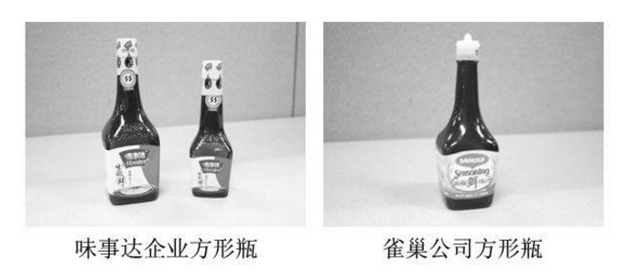
案例：
涉案争议商标为指定颜色的方形瓶，该商标核定使用商品为食用调味品，注册商标专用权人为雀巢公司。1995年7月27日，雀巢将其先前使用的一款“棕色方形瓶黄色尖顶瓶盖”作为立体商标，申请国际注册并获得核准。2002年3月14日，雀巢根据《商标国际注册马德里协定》向我国提出该立体商标的国际领土延伸注册申请，被国家商标局以缺乏显著性驳回。雀巢没有罢休，向商标评审委员会申请复审，并于2005年7月27日获得注册，核定在“食用调味品”使用。针对争议商标，味事达公司向商标评审委员会提出撤销申请，后商评委裁定维持争议商标的注册。

Slide 60
一审、二审裁判摘要：
虽然争议商标标志经过了一定的设计，有区别于常见瓶型的特点，但相关公众容易将其作为商品容器加以识别，该三维标志本身无法起到区分商品来源的作用。因此，争议商标标志本身缺乏作为商标注册的显著特征。在案证据证明，至迟于1983年开始，中国大陆地区的调味品生产厂商就已经开始使用一款棕色（或透明）方形瓶作为酱油产品的外包装，此类棕色方形瓶与本案争议商标标志在设计要素、整体外观、视觉效果、指定颜色等方面均较为接近，已构成近似的三维标志，这种使用主体众多、使用数量庞大且持续不断的实际使用行为，已使与争议商标标志近似的三维标志，成为中国大陆地区酱油等调味品的常见容器和外包装。在此情形下，相关公众难以将争议商标标志或与其近似的三维标志作为区分商品来源的标志加以识别，即使雀巢公司在争议商标注册前后对争议商标进行了实际使用，也难以通过该使用行为使争议商标获得商标注册所需具备的显著特征。最终，法院判决撤销商标评审委员会裁定，判令商标评审委员会重新作出裁定。

Slide 61
再审裁判摘要：
关于争议商标是否具有固有显著性的问题。雀巢公司认为涉案瓶型经过特殊设计，且有指定颜色，是雀巢公司独创，已使用100多年，具有当然的显著性。作为商品包装的三维标志，由于其具有实用因素，其在设计上具有一定的独特性并不当然表明其具有作为商标所需的显著性，应当以相关公众的一般认识，判断其是否能区别产品的来源。本案中，争议商标指定使用的“调味品”是普通消费者熟悉的日常用品，在争议商标申请领土延伸保护之前，市场上已存在与争议商标瓶型近似的同类商品的包装，且由于2001年修改前的商标法并未有三维标志可申请注册商标的相关规定，故相关公众不会将其作为区分不同商品来源的标志，一、二审法院认为争议商标不具有固有的显著性是正确的。

Slide 62
商标注册条件
第二节
四、不与他人在先权利和权益相冲突
商标权是具有排他效力的绝对权，当发生冲突时，保护在先权利是原则。当申请注册的商标与他人在先权利相冲突，或者与他人在先的其他标识利益相冲突时，该商标不能注册。
在先权利包括《商标法》规定的在先权利和《民法通则》、其他法律规定的在先权利，如他人的姓名权、肖像权、著作权、外观设计专利权、商号权等。
商标法特别规定的在先权利指注册商标专用权。商标法规定，申请注册的商标，凡不符合本法有关规定或者同他人在同一种商品或者类似商品上已经注册的或者初步审定的商标相同或者近似的，由商标局驳回申请，不予公告。已经初步审定公告的，在先权利人和其他标识利益所有人及其利害关系人可以在规定期限内提出异议，已经注册的，可以在注册之日起5年内申请宣告注册无效。

Slide 63
案例：
第3736764号“曼联”商标（简称被异议商标）的申请日为2003年9月28日，申请人为王勇，指定使用商品为第28类玩具、棋、运动球类、锻炼身体器械、体育活动器械、竞技手套、钓具、圣诞树装饰品（照明用物品和糖果除外）、游戏机、射箭用器。引证商标一为第1230733号“曼联”商标，注册人为曼联公司，申请日为1997年7月11日，核定使用商品为第25类外衣服装、运动服装等。引证商标二为第1641299号“MANCHESTERUNITED及图”商标，注册人为曼联公司，申请日为1999年5月25日，核定使用商品为第25类服装、运动服装等。在法定异议期内，曼联公司向中华人民共和国国家工商行政管理总局商标局（简称商标局）提出异议申请，请求对被异议商标不予核准注册。2009年11月4日，商标局作出第18599号裁定，对被异议商标予以核准注册。在法定期限内，曼联公司向商标评审委员会提出复审申请，请求不予核准被异议商标注册。2011年8月22日，商标评审委员会作出商评字（2011）第17810号《关于第3736764号“曼联”商标异议复审裁定书》（简称第17810号裁定），裁定被异议商标予以核准注册。

Slide 64
一审法院意见：
《中华人民共和国商标法》（简称《商标法》）第十条第一款第（八）项所称“造成不良影响的标志”是指对公共利益或者公共秩序产生消极影响的标志，曼联公司未能说明被异议商标的注册涉及公共利益的内容及原因，也未举证证明存在损害公共利益的可能性，故其相应诉讼主张不能成立。曼联公司所提交的有关引证商标一、二在服装等商品上于被异议商标申请日之前在中国大陆地区使用的知名度的直接证据明显不足，而关于曼联足球俱乐部的知名度的间接证据难以证明引证商标一、二在中国相关公众中已达到广为知晓的程度，从而构成使用在中国大陆地区的驰名商标，故曼联公司的相应诉讼主张不能成立。虽然曼联公司所提交的知名度证据形成时间部分在被异议商标申请日之后，但其内容却可证明在被异议商标申请日之前，曼联公司所属的曼彻斯特联合足球俱乐部球队系英国足球超级联赛中一支历史悠久的球队，并在包括中国大陆地区在内的世界范围内的相关公众中具有较高的知名度，且该球队的中文名称多被相关公众简称为“曼联队”。

Slide 65
被异议商标指定使用的运动球类、竞技手套包含了足球运动中所常用的足球、守门员手套等器具，该商标所指定使用的锻炼身体器械、体育活动器械也包含足球运动训练和比赛用的体育器械，故上述四项商品与曼联公司具有较高知名度的足球体育运动存在密切关联，构成类似商品或者服务。被异议商标为中文“曼联”，指定使用在上述四项商品上，易导致相关公众误认为该商标所标识的商品来自曼联公司，或与其存在某种特定联系，损害了其在先享有的商号权。被异议商标指定使用的玩具、棋、钓具、圣诞树装饰品（照明用物品和糖果除外）、游戏机、射箭用器与足球体育运动的相关性过于遥远，在案证据尚不足以证明被异议商标在这些商品上的注册使用容易造成相关公众的混淆误认，被异议商标在这些商品上的注册未侵犯曼联公司的在先商号权。曼联公司的相应诉讼主张部分理由成立，其要求撤销第17810号裁定的诉讼请求具备事实和法律依据。判决：一、撤销商标评审委员会作出的第17810号裁定；二、商标评审委员会针对被异议商标重新作出商标异议复审裁定

Slide 66
二审法院意见：
应将“具有一定的市场知名度、为相关公众所知悉的企业名称中的字号”视为企业名称予以保护。为相关公众所知悉的能够代表企业名称的简称亦应予以保护。曼联公司在本案中主张的在先权利为企业字号的简称，即“曼联”，其应当举证证明该字号在相关公众中已具有一定的知名度。根据曼联公司所提交的证据可以证明在被异议商标申请日之前，曼联公司所属的曼彻斯特联合足球俱乐部球队系英国足球超级联赛中一支历史悠久的球队，并在包括中国大陆地区在内的世界范围内的对足球运动有一般了解的相关公众中具有较高的知名度，且该球队的中文名称多被相关公众简称为“曼联队”。被异议商标指定使用的运动球类、竞技手套包含了足球运动中所常用的足球、守门员手套等器具，该商标所指定使用的锻炼身体器械、体育活动器械也包含足球运动训练和比赛用的体育器械，故上述四项商品与曼联公司所从事的具有较高知名度的足球体育运动存在密切的关联，被异议商标为中文“曼联”，指定使用在上述四项商品上，易导致相关公众误认为该商标所标识的商品来自曼联公司，或与曼联公司存在某种特定联系。王勇理应知晓曼联公司在足球体育运动领域享有的知名度，其在相关联的商品类别上注册被异议商标，具有主观恶意，损害了曼联公司在先享有的商号权。原审判决认定被异议商标的注册违反了《商标法》第三十一条的相关规定正确，本院予以维持。

Slide 67
案例：
刘继卣于1954年创作了绘画作品《武松打虎》组画。1980年景阳岗酒厂将《武松打虎》组画中的第十一幅修改后，作为瓶贴和外包装装潢在其生产的景阳岗陈酿系列白酒酒瓶上使用。1989年景阳岗酒厂将其已修改使用的刘继卣的《武松打虎》组画中的第十一幅申请注册商标、并已取得注册。1990年，景阳岗酒厂参加了首届中国酒文化博览会，1995年6月9日该厂又在北京人民大会堂举行了“景阳岗陈酿品评会”，两次活动裴立、刘蔷均未参加。上诉人称其使用刘继卣《武松打虎》组画时已经征得刘继卣的同意，主要依据的是诉讼后收集的证人证言，但未提供直接证明刘继卣意思表示的证据。刘继卣于1983年去世，裴立系刘继卣之妻，刘蔷为刘继卣之女。 景阳岗酒厂向一审法院提交材料载明其在1982年后生产的景阳岗陈酿白酒4 007．96吨，其中向北京销售单位销售景阳岗陈酿精装为每瓶11．76元，简装为每瓶5．96元。 上述事实有《武松打虎》组画中的第十一幅、人民美术出版社证明信、购买景阳岗庆功酒的发票、景阳岗酒厂商标注册证明、商标争议答辩书、1982年刘继卣为阳谷县创作的《武松打虎》白描图、律师收费单据、景阳岗酒厂经济指标完成一览表、会计报表、王子洑日记、北京人民大会堂举行的“景阳岗陈酿品评会”照片、首届中国酒文化博览会照片及当事人陈述等证据在案佐证。

Slide 68
一审法院意见：
景阳岗酒厂未经刘继卣许可，将刘继卣创作的《武松打虎》组画中的第十一幅修改后，作为瓶贴和外包装装潢在其生产的景阳岗陈酿系列白酒上使用，未为刘继卣署名。其行为破坏了该作品的完整性，侵害了刘继卣对其作品依法享有的署名权、使用权和获得报酬权。刘继卣去世后，其著作权中的作品使用权和获得报酬权由其继承人裴立、刘蔷享有。故判决：一、本判决生效后30日内，被告山东景阳岗酒厂停止在其生产的景阳岗陈酿系列白酒的瓶贴和外包装装潢上使用刘继卣的绘画作品《武松打虎》；二、判决生效后30日内，被告山东景阳岗酒厂向原告裴立、刘蔷书面赔礼道歉，消除影响（致谦内容需经本院核准）；三、判决生效后30日内，被告山东景阳岗酒厂赔偿原告裴立、刘蔷经济损失20万元，支付原告裴立、刘蔷因诉讼而支出的合理费用1万元。

Slide 69
二审法院意见：
景阳岗酒厂认为其使用《武松打虎》组画是合法使用，但其提供的证据大多是证明该厂在刘继卣生前曾与之有过接触，均不能证明刘继卣当时已经口头许可景阳岗酒厂使用其《武松打虎》组画作为瓶贴和装潢用于景阳岗陈酿酒瓶上。因此其使用经过刘继卣许可的事实依然无法确认。其次，尽管本案涉及一些历史背景，但在有关法律实施后，当事人应依法规范自己的行为。我国著作权法规定，使用他人作品应当同著作权人订立合同或者征得著作权人的许可。上诉人在我国著作权法实施后至1996年原审原告起诉时仍未与裴立、刘蔷就《武松打虎》组画在其产品上使用进行协商或订立协议，其主观上存在过错。故上诉人关于其合法使用的主张证据不足，本院不予支持。
景阳岗酒厂未经刘继卣的许可，将其作品作为瓶贴和装潢使用于景阳岗陈酿酒瓶上，侵犯了著作权人的署名权、修改权、保护作品完整权和获得报酬权等合法权益，应承担相应的法律责任。一审法院认定事实清楚，根据景阳岗酒厂在《著作权法》生效后仍实施侵权行为而适用《著作权法》确定景阳岗酒厂的法律责任，适用法律正确，一审判决结果应予维持。虽然一审判决景阳岗酒厂停止使用刘继卣的作品《武松打虎》组画对其经营确有影响，但景阳岗酒厂仍然可以与著作权人协商取得该作品的使用权。

Slide 70
案例：
第3517447号“易建联 yi jian lian”商标（即争议商标）由名乐公司于2003年4月8日向国家工商行政管理总局商标局（简称商标局）提出注册申请，并于2005年5月21日被核准注册，其专用期限至2015年5月20日，核定使用商品为第25类鞋、浴室凉鞋、半统靴、系带靴子、凉鞋、高统橡胶套鞋、运动鞋、运动靴、足球靴、足球鞋。2009年5月7日，经商标局核准，争议商标转让给易建联公司。 2006年3月24日，易建联向商标评审委员会请求撤销争议商标，其主要理由为：争议商标与易建联姓名完全一致，且申请注册时间在易建联成名之后，其注册使用将损害易建联的姓名权，违反《商标法》第三十一条、第十三条的规定；争议商标的注册使用将给易建联的社会形象和商业利益造成不良影响；名乐公司以欺骗手段获得争议商标的注册，违反诚实信用原则。

Slide 71
2009年11月30日，商标评审委员会作出第33582号裁定。认定：易建联系我国著名篮球运动员，在争议商标申请注册之前已经具有了一定的社会知名度。易建联公司未经易建联授权，将与其姓名相同的文字申请注册商标，侵害了易建联的姓名权，违反了《商标法》第三十一条的规定。易建联称“易建联”应被视为驰名商标，但未向商标评审委员会提交其将“易建联”作为商标使用的证据，故本案不适用《商标法》第十三条的规定。易建联公司申请注册其他商标的情况及经营行为与本案无关。综上，易建联所提争议理由部分成立，依据《商标法》第三十一条、第四十一条第二款和第四十三条的规定，商标评审委员会裁定：争议商标予以撤销。

Slide 72
一审法院意见：
姓名权作为一项法定权利，应属于《中华人民共和国商标法》（简称《商标法》）第三十一条所规定的“在先权利”。未经许可将他人的姓名申请注册商标，给他人姓名权造成或者可能造成损害的，该商标不予核准注册或者予以撤销。通常情况下，当相关公众在看到某一商标时会自然联想到某人的姓名，并认为该商标或该商标所使用商品的提供者与该人有关联时，才有可能给该人的姓名权造成损害，故在判断某一商标是否会损害他人姓名权时，应当考虑该姓名权人的知名度。本案焦点问题在于争议商标申请注册日之前，第三人在相关公众中是否具有一定的知名度。 根据易建联在商标评审阶段以及诉讼阶段提交的证据显示，其自1999年开始从事篮球训练，先后参加了第二十一届大学生运动会、亚洲青年篮球锦标赛、世界青年篮球锦标赛等国际赛事，取得了不俗的成绩；在美国参加训练营期间，为国内乃至国际社会所关注；在国内参加2002-2003年度CBA联赛，夺得常规赛冠军、总决赛亚军、扣篮大赛亚军、并被评为最佳新人。由此可以认定，易建联在争议商标申请日前，已经在相关公众中具有了一定的知名度。 福建省名乐体育用品有限公司（简称名乐公司）作为体育用品公司，未经许可在运动鞋等商品上注册与易建联姓名完全相同的争议商标，使相关公众在争议商标与易建联之间建立起了对应关系，容易使相关公众认为上述商品来源于易建联或者与易建联具有一定的联系，从而损害了易建联基于其知名度可能产生的相关利益。因此，争议商标的注册侵害了易建联的姓名权，违反了《商标法》第三十一条的规定，争议商标应予撤销。

Slide 73
二审法院意见：
判断姓名权是否因争议商标申请注册而受到损害，应当以该姓名在先具有一定知名度为前提。在本案中，易建联主张其姓名权受到损害，应当就其姓名在先具有一定知名度承担举证责任。根据已经查明的事实，虽然易建联提交的新浪网网页打印件所显示的形成时间在争议商标申请注册时间之后，但是其所载内容涉及易建联在争议商标申请注册之前取得的成绩，足以证明易建联在先具有一定的知名度。易建联公司主张上述证据不足以证明其在争议商标申请注册之前已经具有广泛的知名度，缺乏事实和法律依据，本院不予支持。至于一审诉讼期间易建联提交的证据则补强了评审阶段证据的证明力，且根据一审庭审笔录记载，易建联公司对于易建联在一审诉讼期间提交的证据真实性、关联性及证明内容均无异议，原审法院对此处理并无不当，易建联公司主张原审法院采纳易建联诉讼期间的证据是错误的，且对易建联公司的相关质证意见认定错误，缺乏依据，本院不予支持。易建联公司未经许可申请注册争议商标，容易导致相关公众将其与易建联相联系，从而认为相关商品或服务的来源与易建联有关，损害了易建联的姓名权，原审判决认定正确，本院予以维持。

Slide 74

案例：
2012年10月31日，再审申请人（即乔丹）向商标评审委员会提出撤销申请，请求撤销乔丹公司的第6020575号''QIAODAN''商标（以下简称争议商标）。争议商标核定使用在国际分类第25类的''服装、婴儿全套衣、游泳衣、鞋、爬山鞋、帽、袜、手套、领带、皮带（服饰用）、雨衣、舞衣、婚纱、睡眠用眼罩、围巾、防滑鞋底''商品上，于2007年4月26日申请注册，专用权期限自2010年3月14日至2020年3月13日。再审申请人申请撤销争议商标的主要理由为：（一）再审申请人是世界知名的美国篮球运动体育明星，在我国具有极高的知名度。相关公众看到与''乔丹''''QIAODAN''相同或者相似的标志，就会将其与再审申请人关联在一起。乔丹公司及其关联公司在明知或应知再审申请人知名度的情况下，将包括''乔丹''''QIAODAN''在内的大量与再审申请人相关的标志申请注册为商标，属于《中华人民共和国反不正当竞争法》（以下简称反不正当竞争法）第二条规定的违反诚实信用原则的行为，以及第五条第(三)项规定的''擅自使用他人的企业名称或姓名，引人误认为是他人的商品''的不正当竞争行为。（二）争议商标的注册损害了再审申请人的在先权利。争议商标易使相关公众将之与再审申请人相关联。乔丹公司未经再审申请人许可，擅自将与再审申请人中文译名相同或近似的标志申请注册为商标，属于2001年修正的《中华人民共和国商标法》（以下简称商标法）第三十一条规定的''损害他人现有的在先权利''的情形。（三）乔丹公司的行为属于商标法第十条第一款第(八)项规定的''有其他不良影响''的情形，以及商标法第四十一条第一款规定的''以其他不正当手段取得注册''的情形。

Slide 75
商评委意见：
（一）关于商标法第三十一条。1.再审申请人提供了我国媒体对其宣传报道的众多证据，能够证明其在我国以及篮球运动领域具有较高的知名度。但是，争议商标文字''QIAODAN''与''Michael Jordan''及其中文译名''迈克尔·乔丹''存在一定区别，并且''乔丹''为英美普通姓氏，难以认定这一姓氏与再审申请人之间存在当然的对应关系。2.在宣传使用再审申请人的姓名及形象时，再审申请人及其商业合作伙伴耐克公司使用的是''Michael Jordan''或''迈克尔·乔丹''的全名，以及与再审申请人飞身扣篮动作形象相关的标志。3.乔丹公司分别于2001年、2003年获准注册第1541331号''乔丹''商标（以下简称331号商标）、第3028870号图形商标（以下简称870号商标），并曾受到驰名商标保护。乔丹公司对上述商标相关标志已进行长期、广泛的宣传使用，获得了较高的市场声誉，这一事实与再审申请人及耐克公司的商业活动并存市场已长达近二十年，双方已分别形成了各自的消费群体和市场认知。4.尽管有部分媒体在有关篮球运动的报道中以''乔丹''指代再审申请人，但使用数量有限。不论是媒体报道，还是耐克公司，均未就这一指代称谓形成统一、固定的使用形式。相较于乔丹公司对争议商标相关标志的使用，从双方使用的广泛性、持续性、唯一对应性等方面综合考虑，本案尚不能认定争议商标标志与再审申请人之间的对应关系已强于乔丹公司。综上，争议商标的注册未损害再审申请人的姓名权。
（二）争议商标的注册不属于商标法第十条第一款第(八)项、第四十一条第一款规定的情形。

Slide 76
一审法院意见：
（一）关于商标法第三十一条。争议商标为''QIAODAN''。''乔丹''为美国人的姓氏，本案证据尚不足以证明单独的''QIAODAN''明确指向再审申请人。而且，争议商标指定使用的商品与再审申请人具有影响力的篮球运动领域差别较大，相关公众不易将使用在指定商品上的争议商标与再审申请人相联系。现有证据亦不足以证明争议商标的注册与使用不当利用了再审申请人的知名度，或可能对再审申请人的姓名权造成其他影响。因此，本案证据尚不足以证明争议商标的注册损害了再审申请人的姓名权。
（二）关于商标法第十条第一款第(八)项、第四十一条第一款。乔丹公司对争议商标已进行了长期、广泛的宣传、使用，获得了较高的市场声誉，这一事实与再审申请人及耐克公司从事的商业活动并存市场已长达近二十年。通过各自较大规模的宣传、使用，双方已分别形成了各自的消费群体和市场认知，以及较为稳定的竞争秩序，故争议商标不应被撤销。因此，争议商标的注册未违反商标法第十条第一款第(八)项、第四十一条第一款的规定。综上，一审法院判决：维持被诉裁定。

Slide 77
二审法院意见：
（一）关于商标法第十条第一款第（八）项。如果有关标志的注册仅损害特定民事权益，由于商标法已经另行规定了救济方式和相应程序，不宜认定其属于商标法第十条第一款第（八）项规定的''有其他不良影响''的情形。本案中，争议商标标志本身并不具有''有害于社会主义道德风尚或者有其他不良影响''的因素，商标评审委员会认定争议商标不属于''有害于社会主义道德风尚或者有其他不良影响的标志''并无不当。争议商标的使用是否会造成相关公众的混淆误认，不属于商标法第十条第一款第（八）项规定调整的范围。
（二）关于商标法第四十一条第一款。本案证据不足以证明争议商标系以欺骗手段或者其他不正当手段取得注册。争议商标的使用是否会造成相关公众的混淆误认，亦不属于商标法第四十一条第一款规定调整的范围。二审法院判决：驳回上诉，维持一审判决。

Slide 78
再审法院意见：
（一）关于争议商标的注册是否损害了再审申请人就''QIAODAN''主张的姓名权，违反商标法第三十一条关于''申请商标注册不得损害他人现有的在先权利‘’的规定。 本院认为，再审申请人对''QIAODAN''不享有姓名权，争议商标的注册未损害其在先姓名权，未违反商标法第三十一条的规定。具体理由如下： 依据商标法第三十一条的规定，自然人就特定名称主张姓名权保护时，应当满足必要的条件。其一，该特定名称应具有一定知名度、为相关公众所知悉并用于指代该自然人。针对反不正当竞争法第五条第（三）项中规定的''姓名''，《最高人民法院关于审理不正当竞争民事案件应用法律若干问题的解释》（以下简称不正当竞争民事案件解释）第六条第二款规定：''具有一定的市场知名度、为相关公众所知悉的自然人的笔名、艺名等，可以认定为反不正当竞争法第五条第（三）项规定的‘姓名’''。虽然上述规定是针对''擅自使用他人的姓名，引人误认为是他人的商品''的不正当竞争行为的认定而作出的司法解释，但该不正当竞争行为本质上也是损害他人姓名权的侵权行为。认定该行为时所涉及的''引人误认为是他人的商品''，与本案中认定争议商标的注册是否容易导致相关公众误认是密切相关的。因此，在本案中可参照适用上述司法解释的规定，确定自然人姓名权保护的条件。

Slide 79
其二，该特定名称应与该自然人之间已建立稳定的对应关系。在适用商标法第三十一条有关''申请商标注册不得损害他人现有的在先权利''的规定时，涉及在先权利与注册商标权的权利冲突。在解决本案涉及的在先姓名权与注册商标权的权利冲突时，应合理确定在先姓名权的保护标准，平衡在先姓名权人与商标权人的利益。既不能由于争议商标标志中使用或包含有仅为部分人所知悉或临时性使用的自然人''姓名''，即认定争议商标的注册损害该自然人的姓名权；也不能如商标评审委员会所主张的那样，以自然人主张的''姓名''与该自然人形成''唯一''对应为前提,对自然人主张姓名权的保护提出过苛的标准。本院认为，根据民法通则第九十九条第一款的规定，自然人享有姓名权，有权决定、改变自己的姓名，但姓名权人并不能禁止他人善意、合法地''决定''起同样的名字。由于重名的原因，姓名与自然人之间难以形成唯一对应关系。而且，除本名外，自然人还可以有艺名、笔名、译名等其他名称。从历史传统来看，古人还可以有字、号等。在特定情况下，相关公众更熟悉并习惯以自然人本名之外的其他名称（例如艺名、笔名等）称呼该自然人，其他名称的知名度可能比其本名的知名度更高。如果以商标评审委员会主张的''唯一''对应作为主张姓名权的前提条件，将使得与他人重名的人，或者除本名之外还有其他名称的人，不论其知名度或者相关公众认知情况如何，均无法获得姓名权的保护。因此，自然人所主张的特定名称与该自然人已经建立稳定的对应关系时，即使该对应关系达不到''唯一''的程度，也可以依法获得姓名权的保护。商标评审委员会主张的''唯一''对应标准过于严苛，本院不予支持。

Slide 80
综上，本院认为，在适用商标法第三十一条关于''不得损害他人现有的在先权利''的规定时，自然人就特定名称主张姓名权保护的，该特定名称应当符合以下三项条件：其一，该特定名称在我国具有一定的知名度、为相关公众所知悉；其二，相关公众使用该特定名称指代该自然人；其三，该特定名称已经与该自然人之间建立了稳定的对应关系。 本案中，争议商标标志''QIAODAN''系再审申请人英文姓名''Michael Jeffrey Jordan''的部分中文译名''乔丹''的拼音。根据再审申请人提交的我国境内有关报纸、期刊、网站上刊登的关于再审申请人的文章，以及相关书籍、专刊、庭审笔录、调查报告等证据，虽然可以证明再审申请人及''乔丹''在我国具有长期、广泛的知名度，但不足以证明相关公众使用''QIAODAN''指代再审申请人，也不足以证明''QIAODAN''与再审申请人之间已经建立了稳定的对应关系。因此，再审申请人对''QIAODAN''不享有在先姓名权。对于其有关争议商标的注册损害其对''QIAODAN''享有的在先姓名权，违反商标法第三十一条规定的申请再审理由，本院不予支持。

Slide 81
（二）关于争议商标的注册是否属于商标法第十条第一款第(八)项规定的''有害于社会主义道德风尚或者有其他不良影响''的情形 商标法第十条第一款第（八）项规定：''有害于社会主义道德风尚或者有其他不良影响的标志不得作为商标使用''。人民法院在审查判断有关标志是否构成具有其他不良影响的情形时，应当考虑该标志或者其构成要素是否可能对我国政治、经济、文化、宗教、民族等社会公共利益和公共秩序产生消极、负面影响。如果有关标志的注册仅损害特定民事权益，由于商标法已经另行规定了救济方式和相应程序，不宜认定其属于具有其他不良影响的情形。 争议商标标志不存在可能对我国政治、经济、文化、宗教、民族等社会公共利益和公共秩序产生消极、负面影响的情形。再审申请人主张争议商标标志是否已经与再审申请人建立了更强的对应关系，是否会容易导致相关公众的混淆，与本案争议商标的注册是否符合商标法第十条第一款第（八）项的规定不具有直接关系。即使争议商标的注册损害了再审申请人的特定民事权益，也应通过商标法的其他规定获得救济，不宜纳入商标法第十条第一款第（八）项调整的范畴。因此，一、二审法院关于该条法律不适用于本案的认定正确，应予维持。再审申请人关于争议商标既损害了其作为特定民事主体的权益，又导致了公众混淆，从而损害了公共利益和公共秩序的主张没有事实和法律依据，本院不予支持。

Slide 82
（三）关于争议商标的注册是否属于商标法第四十一条第一款规定的“其他不正当手段取得注册”的情形 商标法第四十一条第一款规定：“已经注册的商标，违反本法第十条、第十一条、第十二条规定的，或者是以欺骗手段或者其他不正当手段取得注册的，由商标局撤销该注册商标；其他单位或者个人可以请求商标评审委员会裁定撤销该注册商标。”人民法院审查判断诉争商标是否属于以其他不正当手段取得注册，要考虑其是否属于欺骗手段以外的扰乱商标注册秩序、损害公共利益、不正当占用公共资源，或者以其他方式谋取不正当利益的手段。对于只是损害特定民事权益的情形，则要适用商标法第四十一条第二款、第三款及商标法的其他相应规定进行审查判断。 本案中，争议商标的注册并不属于扰乱商标注册秩序、损害公共利益、不正当占用公共资源或者以其他方式谋取不正当利益的行为，不属于商标法第四十一条第一款所规定的“其他不正当手段”。再审申请人亦未提供证据证明争议商标的注册系以欺骗手段或者其他不正当手段取得注册。如前所述，即使争议商标的注册损害了特定民事权益，也应当通过商标法的其他相应规定进行审查判断，而不应纳入商标法第四十一条第一款调整的范围，一、二审法院适用法律并无不当。再审申请人关于争议商标系以其他不正当手段取得注册，违反了商标法第四十一条第一款规定的主张，本院不予支持。

Slide 83
综上，再审申请人有关争议商标的注册违反商标法第十条第一款第(八)项、第三十一条、第四十一条第一款规定的申请再审理由均不能成立。二审判决对再审申请人有关争议商标的注册不符合商标法第三十一条规定的上诉理由未予审查，确有错误，本院予以纠正。鉴于二审判决驳回上诉，维持一审判决的结论正确，故本院予以维持。经本院审判委员会讨论决定，依照《中华人民共和国民法通则》第九十九条，《中华人民共和国侵权责任法》第二条，2001年修正的《中华人民共和国商标法》第十条第一款第(八)项、第三十一条、第四十一条，《中华人民共和国行政诉讼法》第八十九条第一款第（一）项、第一百零一条，《最高人民法院关于执行<中华人民共和国行政诉讼法>若干问题的解释》第七十六条第一款，并参照《中华人民共和国民事诉讼法》第一百七十条第一款第（一）项规定，判决如下： 一、维持北京市高级人民（2015）高行（知）终字第1896号行政判决； 二、驳回迈克尔·杰弗里·乔丹的再审申请。

